Slide 1
Лаборатория здорового сна
проект программы
первые результаты
Докладчик: Киселёва М.С.
научный сотрудник ЦНИД, врач-невролог, аспирант КФУ .

Slide 2
Ключевые темы доклада:
Ключевые и актуальные положения по направлению восстановления сна на Курорте
Обзор материально-технической базы направления диагностики и коррекции сна
Представление основных положений проектной программы Лаборатория Сна
Представление научно-практической новизны проекта
Результаты первичной апробации
Заключительные положения. Обсуждение.

Slide 3
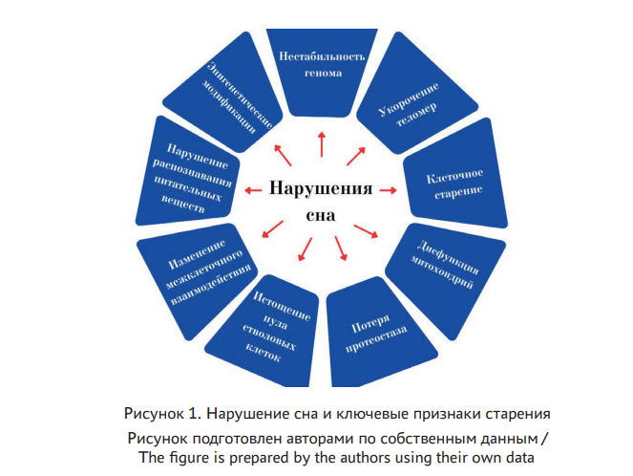
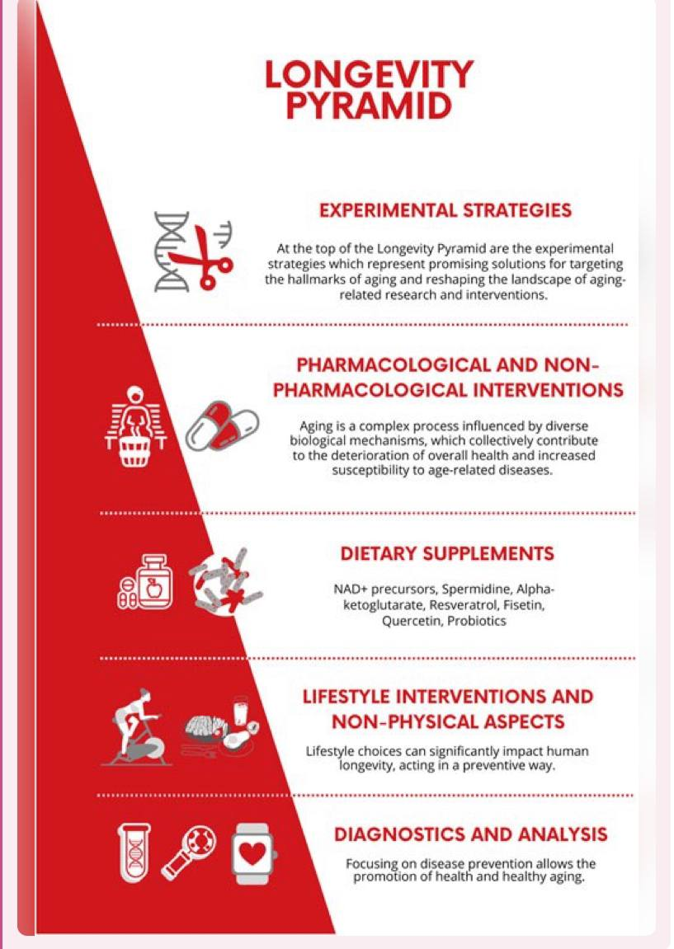
Здоровый сон - здоровое долголетие
Сон как один из инструментов образа жизни, влияющий на здоровое и когнитивное долголетие

Slide 4
Нарушение сна как мультидисциплинарная проблема
Влияние качества сна на многие аспекты здоровья и биологического возраста человека формирует необходимость междисциплинарного подхода в управлении нарушений сна.
Вовлеченные специалисты: терапевты, неврологи, кардиологи, эндокринологи, стоматологи, физотерапевты.
ЯКУПОВ ЭЯ. НАРУШЕНИЯ СНА КАК МЕЖДИСЦИПЛИНАРНАЯ ПРОБЛЕМА. Медицинский Совет. 2016;(11):42-47. https://doi.org/10.21518/2079-701X-2016-11-42-47

Slide 5
Сон в восстановительной медицине и санаторно-курортном оздоровлении
Оценка функций сна наряду с другими глобальными и специфическими умственными функциями по МКФ.
Сон и функциональная работоспособность у взрослых: перекрестные связи между самоотчетом и объективными оценками
Teas E, Friedman E. Sleep and functional capacity in adults: Cross-sectional associations among self-report and objective assessments. Sleep Health. 2021 Apr;7(2):198-204. doi: 10.1016/j.sleh.2020.12.001. Epub 2021 Feb 1. PMID: 33541843; PMCID: PMC10018492.

Slide 6
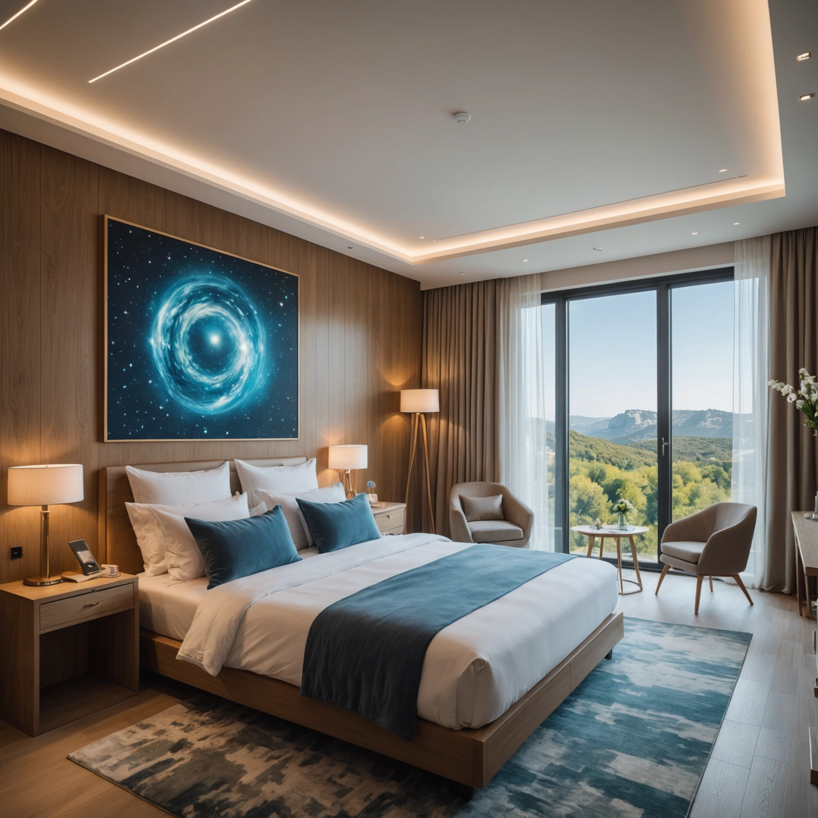
Формирование салютогенной среды
Салютогенный, или так называемый исцеляющий, здоровьесберегающий дизайн\обустройство среды, предполагает, что проектируемая среда должна не только обеспечивать комфортное проживание, но и оздоравливать людей.
Салютогенез - это изучение происхождения (генезиса) здоровья (salus с итал.) и фокусируется на факторах, поддерживающих здоровье и благополучие человека, а не на факторах, вызывающих болезнь (патогенез)).

Slide 7
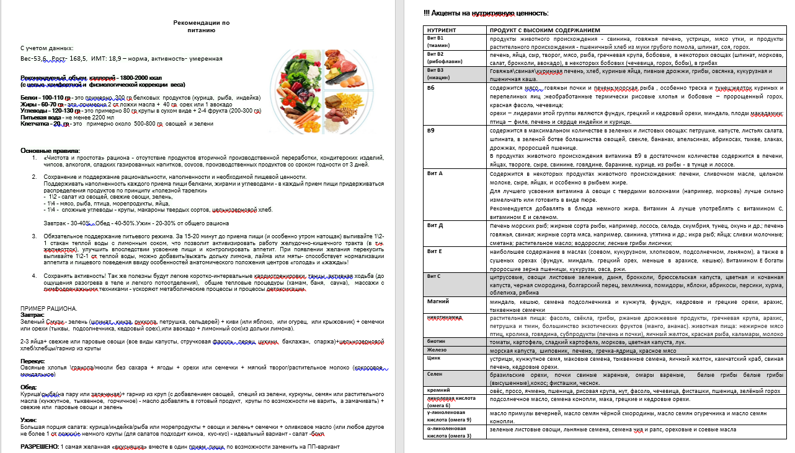
Рацион питания и сон
При применении средиземноморской диеты увеличение эффективности и продолжительности сна отмечается более достоверным и обнаруживается в большем количестве исследований.
«Насыщенные жирные кислоты могут снижать продолжительность глубокого сна и стимулировать воспалительные процессы, в то время как ненасыщенные жирные кислоты, особенно Омега-3, могут способствовать улучшению сна»
«Аминокислоты, такие как триптофан, ГАМК и тирозин, играют важную роль в регуляции циркадианных ритмов и уровня нейромедиаторов, влияющих на процесс засыпания и качество сна»

Slide 8
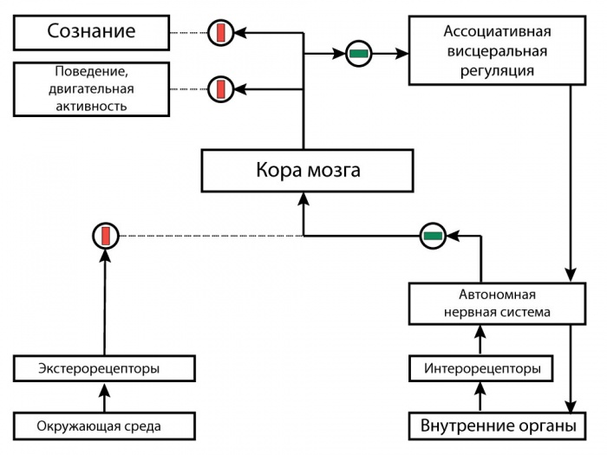
Теории нарушения сна
Висцеральная теория сна И.Пигарева

Slide 9
Проектная программа Лаборатория Сна
4 блока
Коучинговый подход в формировании образа жизни (питание, режим, активность, управление стрессом)
Направление физического, ментального и осознанного оздоровления
Акцент на уникальность природных ресурсов Крыма
Интегративный подход объединяет методы конвенциональной и альтернативной медицины
коучинговый блок | диагностический блок
лечебный блок | экспертный блок
LIFE STYLE

Slide 10
Основные положения концепции:
Формирование образа жизни ( как составляющей Mriya Life Style - "Модель управления возрастом")
Оздоравливающая среда ( обустройство номеров, локаций, территории способствует оздоравливающему отдыху)
Уникальность и научно-практическая применимость технологий и услуг

Slide 11
Для кого сформирована программа и какой запрос решает:
а)Для тех, кто имеет нарушения, связанные со сном:
- нарушения сна (трудно заснуть, частые пробуждения, ранее пробуждение, нет ощущения восстановления после сна, беспокойные сновидения)
- нарушение и сбой циркадных ритмов (цикл сон-бодрствование) – джетлаг
- нарушения, связанные со сном - снижение социальной эффективности – утомляемость, снижение когнитивных процессов, влияющих на рабочую деятельность
б)Для тех, кто желает сформировать понимание о механизмах своего сна и использовать сон как инструмент управления здоровьем и социальной эффективностью.

Slide 12
30-50 % взрослого населения
Целевая группа - мужчины и женщины трудоспособного возраста, имеющие нарушения сна или связанные со сном нарушения социальных аспектов, или желающие использовать сон как инструмент качественного восстановления и поддержания здоровья.
Инсомния (нарушение сна) представляет собой клинический синдром, который характеризуется жалобами на расстройство ночного сна (трудности наступления, поддержания сна или пробуждение раньше желаемого времени) и связанные с этим нарушения в период дневного бодрствования, возникающие, даже когда времени и условий для сна достаточно.
В таком понимании распространенность инсомнии в общей популяции оценивается в 9–15%.
Преходящие симптомы нарушений сна встречаются у 30–35% людей. Бессонница в 1,5 раза чаще встречается у женщин, с возрастом ее частота увеличивается на 10% каждые 10 лет, достигая 32,4% в возрасте 60–94 лет.

Slide 13
Подробное описание пакетов программы
 | Программа на 3 дня («минимальная») | Программа на 7 дней («стандартная») | Программа на 14 дней («оптимальная»)
Коучинговый блок | врач-куратор ассистент\консьерж чат сопровождения динамическая онлай-конс-я | врач-куратор ассистент\консьерж чат сопровождения динамическая онлай-конс-я + Life Style (план питания, рекомендации по активности, треккер привычек) + приветственный набор «Ритуалы» | врач-куратор ассистент\консьерж чат сопровождения динамическая онлай-конс-я + Life Style (план питания, рекомендации по активности, треккер привычек) + приветственный набор «Ритуалы»
Диагностический блок | Консультации: врач-сомнолог (1) Инстр.исследования: КСГ Whatch Pat (1) CogniAge тест (1) ЭКГ+спирометрия+биоимпеданс (1) Ведапульс (1) Лабораторные: Биовозраст\ базовый | Консультации: врач-сомнолог (1) Инстр.исследования: КСГ Whatch Pat (2) CogniAge тест (2) ЭКГ+спирометрия+биоимпеданс (1) Ведапульс (1) Лабораторные: - Биовозраст\ базовый (2) - Расширенный (Эли\Метаболомика\Стресс) (1) | Консультации: врач-сомнолог (2) Инстр.исследования: КСГ Whatch Pat (3) CogniAge тест (3) ЭКГ+спирометрия+биоимпедан (2) Ведапульс (2) Лабораторные: - Биовозраст\ базовый (2) - Расширенный (Эли\Метаболомика\Стресс) (1)

Slide 14
 | Программа на 3 дня («минимальная») | Программа на 7 дней («стандартная») | Программа на 14 дней («оптимальная»)
Терапевтический блок | Кубик Сна Базовые привычки: утренняя гимнастика прием минеральной воды\фитотерапия\энотерапия аэрозольтерапия Восстановительные процедуры: электросон (1) рефлексотерапия (1) подводный душ-массаж (1) спа-капсула «Легкий сон» (1) медитация-пранаями (1) индивидуальные занятия с тренером (1) Дополнительно: - винный променад (экскурсия по винному парку) | Кубик Сна Базовые привычки: утренняя гимнастика прием минеральной воды\фитотерапия\энотерапия аэрозольтерапия Восстановительные процедуры: электросон (3) рефлексотерапия (3) подводный душ-массаж (2) спа-капсула «Легкий сон» (1) медитация-пранаями (3) индивидуальные занятия с тренером (2) Дополнительно: - винный променад (экскурсия по винному парку) спа-уход «Крымский прованс» (1) инфузионная терапия (2) | Кубик Сна Базовые привычки: утренняя гимнастика прием минеральной воды\фитотерапия\энотерапия аэрозольтерапия Восстановительные процедуры: электросон (5) рефлексотерапия (5) подводный душ-массаж (4) спа-капсула «Легкий сон» (2) медитация-пранаями (3) индивидуальные занятия с тренером (4) Дополнительно: - винный променад (экскурсия по винному парку) спа-уход «Крымский прованс» (2) медитация с Тибетскими чашами (1) исцеление стихиями – банная мистерия «Перерождение» (1) терренкур\горный ретрит к местам силы Крыма инфузионная терапия (3)
Экспертный блок | на выбор: - смежный специалист\научный сотр. - консультация психотерапевта - консультация ароматерапевта | на выбор: - смежный специалист\научный сотр. - консультация психотерапевта - консультация ароматерапевта | на выбор: - смежный специалист\научный сотр. - консультация психотерапевта - консультация ароматерапевта

Slide 15
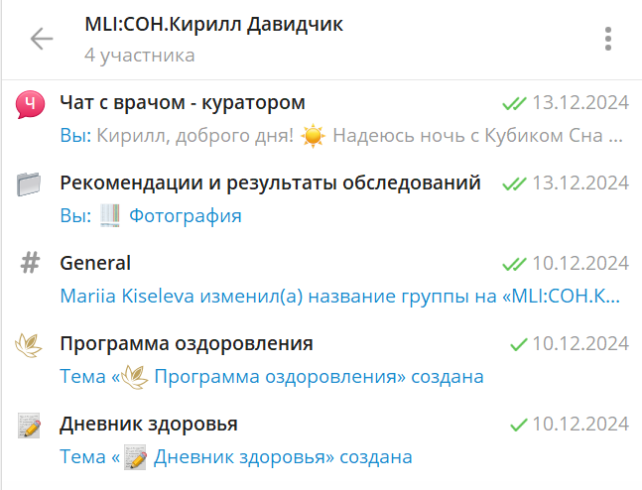
Уникальность коучингового блока
Сопровождение с обратной связью
Тестирование и формирование готовности к здоровому долголетию (применение КПТ)
Формирование целей и трека по здоровью
Треккер образа жизни
Применение ИИ (использование платформы Биогеном)
Имя Фамилия

Slide 16
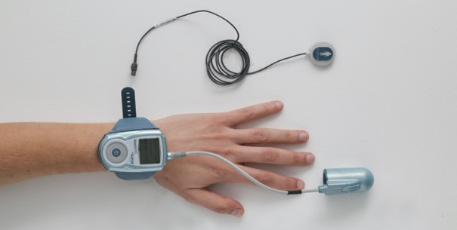
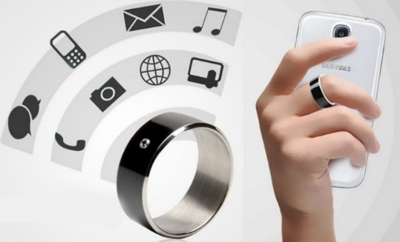
Уникальность диагностического блока
Новые технологии (Whatch pat) для точной и комфортной диагностики
Современные специализированные методы (иммунологическая диагностика- эли-нейро-тест)
Научные разработки(CogniAge)
Инновационные гаджеты для треккера здоровья

Slide 17
Показатели и нормы сна
Регистрируемые параметры:
AHI – индекс апноэ/гипопноэ
AHIс – индекс центральных апноэ/гипопноэ
ODI – индекс десатураций
RDI – индекс дыхательных расстройств
TST (True Sleep Time) – истинное время сна
REM/Deep/Light Sleep Stages – фазы сна (быстрый/глубокий сон/поверхностный)
Body position – позиция тела
Snoring – храп
Chest Movement – движения грудной клетки
Полноценный анализ фаз (стадий) сна
— фазы сна (поверхностный, глубокий и REM) — латентность ко сну — латентность к REM-cну — REM-зависимое апноэ сна
 | 20-29 лет | 30-39лет | 40-49лет | 50-59лет | >60
Общее время сна (мин) | 374,9 | 375,8 | 370,2 | 366,4 | 348,8
Эффективность сна, % | 94,4 | 94,4 | 90,2 | 90,4 | 85,8
Латентность ко сну (мин) | 6,3 | 10 | 8,4 | 6,1 | 8,2
Количество пробуждений | 6,3 | 4,7 | 8,4 | 9,7 | 12,3
REM % | 22,2 | 23,1 | 20,4 | 20,9 | 16,4
N1 % | 3,0 | 2,5 | 4,3 | 4,7 | 4,0
N2% | 50,5 | 52,8 | 54,4 | 56,7 | 57,6
N3 % | 18,8 | 16,1 | 10,9 | 8,1 | 7,7

Slide 18
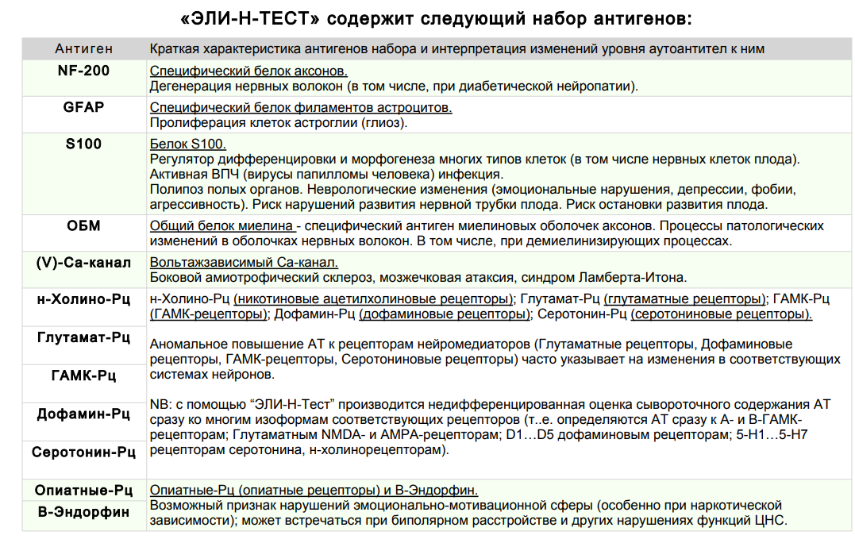
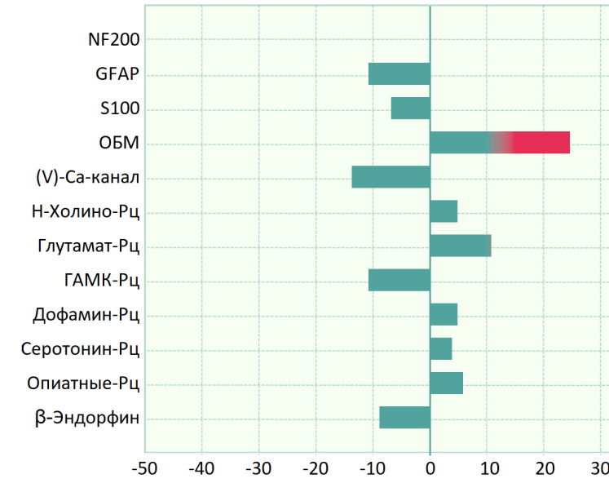
Определяет маркеры нейровоспаления как фактора, влияющего на показатели ментального здоровья

Slide 19
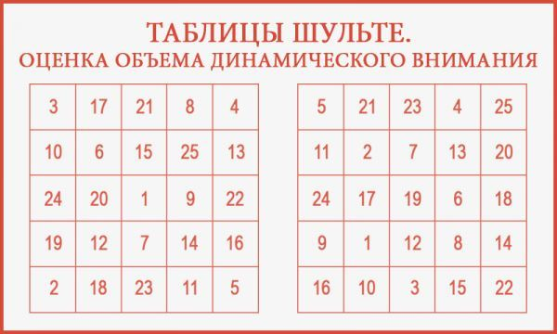
Оценка когнитивных функций
Когнитивный тест CogniAge
Технология предоставляет информацию об уровне рабочей памяти и внимания, скорость и контроль приятия решений, а также об эмоциональном напряжении участников. Выбранные тесты действительны для широкого диапазона возрастов и могут быть применены к участникам разного возраста.
Дополнительные контрольные тесты:
A new cognitive clock matching phenotypic and epigenetic ages.Krivonosov MI, Kondakova EV, Bulanov NA, Polevaya SA, Franceschi C, Ivanchenko MV, Vedunova MV.

Slide 20
Уникальность лечебного блока
Инновационные технологии управления сном (Deep,Muse)
Специализированная диагностика и современный подход (компьютерные технологии, (PNEA) психо-нейро-иммунологический подход)
Не только оздоровление, но и формирование нового образа жизни (базовый коучинговый блок, треккер, платформа взаимодействия на основе ИИ ) и управление им
Интегративный подход: ментальное и физическое здоровье, сочетание методов конвенциональной и альтернативной медицины
Применение уникальности оздоровительных ресурсов Крыма

Slide 21
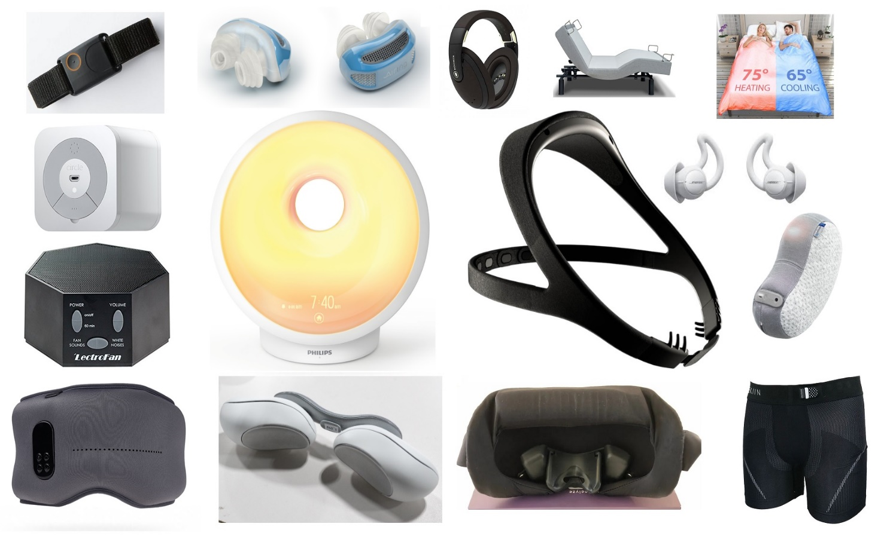
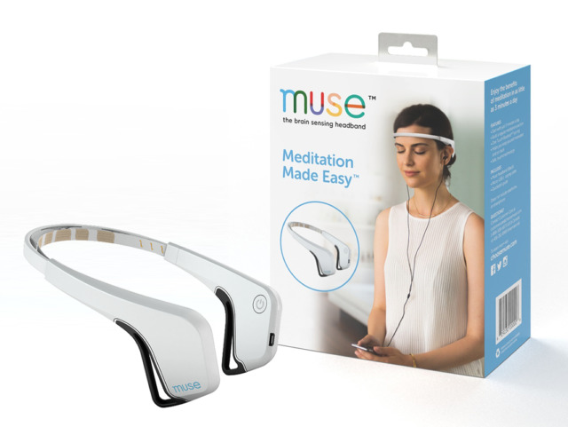
Из обзора технологий для управления качеством сна , представленных на российском рынке:
1. Умные подушки - анатомические подушки с функцией памяи, с функцией массажа, температурными датчиками
2. Умные матрасы Матрасы с регулировкой температуры, матрасы с функцией мониторинга
3. Фитнес-трекеры и умные часы Фитнес-трекеры: Xiaomi Mi Band и Fitbit, Apple Watch, Aura
4. Световые будильники - Будильники с имитацией восхода солнца, Светильники для сна
5. Приложения для отслеживания сна Sleep Cycle или Sleep Calm или Headspace,
6. Устройства для медитаций с БОС – Muse,Neiry
7. Умные пледы и одеяла (с температурной регуляцией)
8. Звуковые устройства Примеры включают Thrive на базе технологий бинауральных битов, белого шума
9. Устройства с режимами электромагнитного воздействия

Slide 22
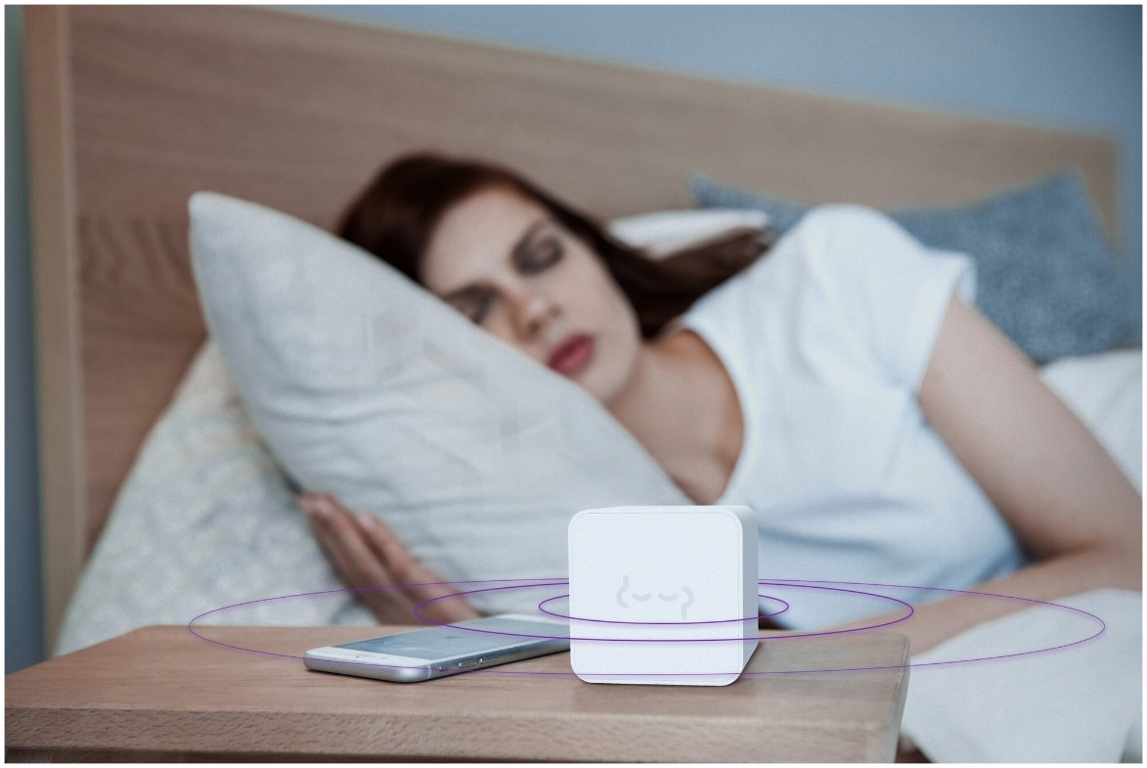
Кубик сна Deep
Импульсы, которые формирует кубик Дип подобны по своим характеристикам естественным электромагнитным полям природного происхождения.
Кубик Дип формирует слабые импульсы электрического поля на частотах от 1 до 49 Гц. Импульсы в диапазоне 1-8 Гц стимулируют глубокий сон человека, а в диапазоне 30-49 Гц делают сон поверхностным, от чего пробуждение становится более комфортным.
Программа сна представляет собой запатентованный алгоритм смены частоты импульсов
___________________________________________________________________________________________________________________________________
Дорохов В.Б., Арсеньев Г.Н., Ткаченко О.Н., Блохин И.С. Изменение цикла сон-бодрствование под воздействием слабых электромагнитных полей сверхнизкой частоты у мышей // XIV Международный междисциплинарный конгресс «Нейронаука для медицины и психологии». Судак 2018г. с. 188-189. Сборник тезисов. DOI: 10.29003/m184.sudak.ns2018-14/188-189.
И.С. Блохин, Г.Н. Арсеньев, В.Б. Дорохов. Улучшение качества сна, оцениваем по субъективным показателям при дистантном воздействии слабыми электромагнитными полями сверхнизкой частоты. // Социально-экологические технологии. Т. 2 с. 61-82. 2018г. DOI: 10/31862/2500-2965-2018-2-61-82

Slide 23
Ключевые особенности программы:
- использование инновационных методов диагностики и гаджетов для формирования здорового образа жизни и полезных привычек, управления функциональностью своего организма
- персонализированный, коучинговый и интегративный подход (включает сопровождение по вопросам основ образа жизни – питание, активность, сон - ментальное и физическое здоровье ) + возможность дистанционного ведения
- участие в научно-исследовательском проекте формирования комплексной концепции «mriya life style" ( "Модель управления возрастом")

Slide 24
Научно-практическая основа и новизна
Тема научного исследования в рамках проектной программы:
Система применения немедикаментозных здоровьесберегающих технологий для коррекции сна в условиях курортной зоны
Подтемы и задачи:
Корреляция между качеством сна и когнитивными функциями\возрастом
Формирование эндотипов неорганических нарушений сна
Особенности показателей качества сна в разных возрастных группах
Корреляция показателей компьютерной сомнографии и треккера
Модель управления сном и когнитивным возрастом в повседневной жизни (применения треккера)

Slide 25
Результаты апробации программы
(методологии и материально-технической базы)
3 дня тест-программы + контроль через 3 недели
5 сотрудников
Корреляция показателей компьютерной сомнографии и треккера
Применение 2 режимов устройства DEEP
Тестирование формата сопровождения
Заключительные комментарии:
3 дня программы следует рассматривать только как тестовый (ознакомительный) и диагностический пакет
статистическую оценку эффективности программы проводить от 7-14 дней
критерием исключения для научного исследования и статистической оценки эффективности следует рассматривать нарушение сна органического генеза (апноэ\гипопноэ сна)

Slide 26
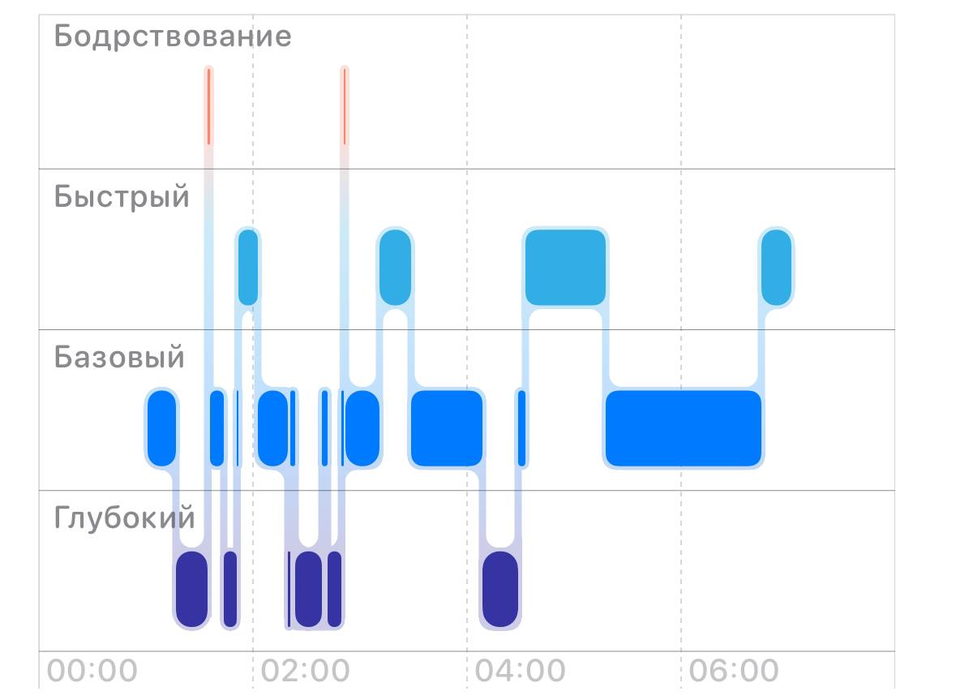
Тестирование материально-технической базы (результаты)
4 из 5 отметили субъективное улучшение момента пробуждения на более «плавном» режиме коррекции сна (уcтройство DEEP)
+ Оценка сна (опросник РSQI)
1 из 5 не отметил изменений сна
5 из 5 отметили комфортное применение диагностического оборудования компьютерной сомнографии
в 1 случае зафиксирован эпизод обструктивного апноэ(что является критерием исключения)
Треккеры сна показали 90% точность фазности сна (но не зафиксированы эпизоды десатурации)
4 из 5 показатели когнитивного возраста (CogniAge) улучшились

Slide 27
Благодарю за внимание!
Вопросы к обсуждению

